Slide 2
Seminář pro žadatele
5.výzva MAS Kyjovské Slovácko v pohybu-IROP-Rozvoj infrastruktury pro komunitní rozvoj
8. 2. 2019

Slide 3
Program semináře
Zahájení
Představení MAS Kyjovské Slovácko v pohybu, z.s.
Zaměření výzvy - parametry výzvy, podporované aktivity, způsobilé výdaje, povinné přílohy žádosti o podporu
Podání žádosti o dotaci – základní informace o aplikaci MS2014+
Způsob hodnocení a výběru projektů
Výběrová a zadávací řízení
Dotazy

Slide 4
Pojmy: MAS, Kyjovské Slovácko v pohybu, z.s.
MAS = Místní akční skupina
http://nsmascr.cz/o-nas/mistni-akcni-skupiny/
Kyjovské Slovácko v pohybu, z.s.
neziskovou organizací
místní akční skupinou
https://www.kyjovske-slovacko.com/cs/kdo-jsme

Slide 5
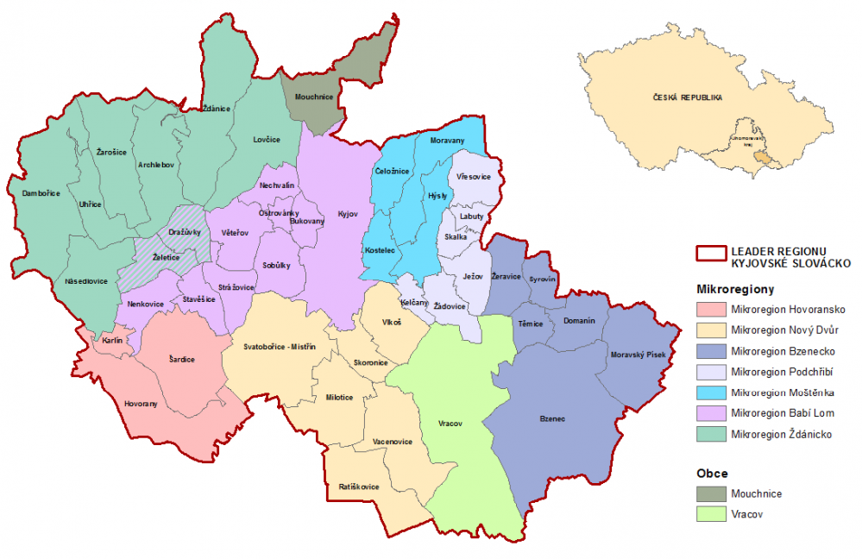
Kyjovské Slovácko v pohybu, z.s.

Slide 6
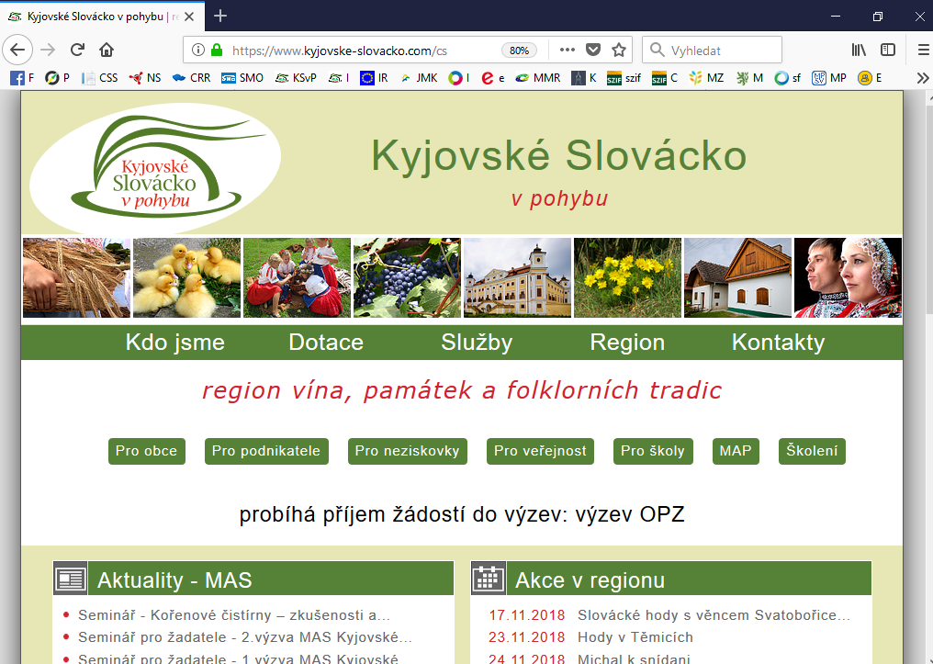

Slide 7
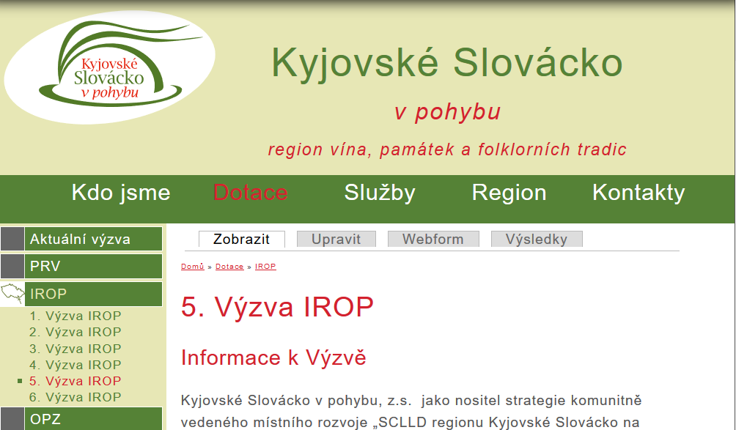

Slide 8
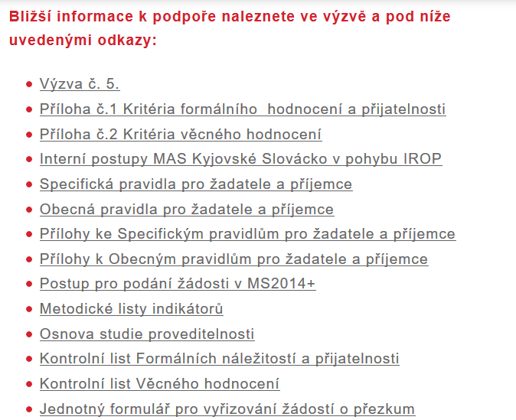

Slide 9
Výzva Kyjovského Slovácka v pohybu, z.s.
IROP
(MMR)
Obecná pravidla pro žadatele a příjemce
IROP
(MMR)
Nadřazená výzva pro MAS
Výzva č. 62 IROP
Specifická pravidla pro žadatele a příjemce
Kyjovské Slovácko v pohybu, z.s.
Výzva Kyjovského Slovácka v pohybu, z.s.
Dokument výzvy, přílohy, interní postupy
5.výzva MAS Kyjovské Slovácko v pohybu-IROP-Rozvoj infrastruktury pro komunitní rozvoj

Slide 10
Základní údaje:
Datum zahájení příjmu žádostí: 1. 2. 2019; 0:00 hod.
Datum ukončení příjmu žádostí: 30. 4. 2019; 0:00 hod.
Datum zahájení realizace projektu: 1. 1. 2014
Datum pro ukončení realizace: 30. 6. 2022
Alokace (CZV): 12 000 000 Kč
Maximální výše způsobilých výdajů: 4 000 000 Kč
Minimální výše způsobilých výdajů: 50 000 Kč
Výše podpory: 95 %
Forma financování: ex – post financování

Slide 11
Území realizace
Území Kyjovského Slovácka v pohybu, z.s. vymezené ve schválené strategii CLLD regionu Kyjovské Slovácko na období 2014 - 2020.
Výdaje spojené s realizací projektu za hranicí území MAS jsou vždy nezpůsobilé.

Slide 12
Oprávnění žadatelé:
organizace zřizované a zakládané kraji,
obce a organizace zřizované a zakládané obcemi,
dobrovolné svazky obcí a organizace zřizované a zakládané dobrovolnými svazky obcí,
nestátní neziskové organizace,
církve,
církevní organizace

Slide 13
Oprávnění žadatelé:
Nestátní neziskové organizace, církve a církevní organizace vykonávají činnost v jedné z oblastí:
podpora nebo ochrana osob se zdravotním postižením a znevýhodněných osob,
sociální služby,
aktivity sociálního začleňování.
Účelem hlavní činnosti není vytváření zisku.
Obchodní korporace a nestátní neziskové organizace uvedou v MS2014+ (viz příloha č. 1 těchto Pravidel) v souladu se zákonem č. 218/2000 Sb., o rozpočtových pravidlech, a o změně souvisejících zákonů (rozpočtová pravidla) ve znění pozdějších předpisů, informace o své vlastnické a ovládací struktuře v rozsahu § 14 odst. 3 písm. e) rozpočtových pravidel. V žádosti uvedou:
1) osoby jednající jménem žadatele s uvedením, zda jednají jako jeho statutární orgán nebo jednají na základě udělené plné moci,
2) osoby s podílem v právnické osobě žadatele, pokud tento podíl dosahuje minimálně 10 %,
3) osoby, v nichž má žadatel podíl, a výši tohoto podílu.

Slide 14
Cílové skupiny:
Osoby sociálně vyloučené či ohrožené sociálním vyloučením,
osoby se zdravotním postižením.

Slide 15
Podporované aktivity:
Podpora vzniku komunitních center. Jsou podporována veřejná víceúčelová zařízení, ve kterých se setkávají členové komunity s cílem zlepšit sociální situaci jednotlivců a komunity jako celku. Komunitní centrum realizuje sociální, vzdělávací, volnočasové aktivity, kulturní a zájmové akce, které vyplývají z tradic a zvyků komunity či krajové oblasti a jsou přístupné všem obyvatelům lokality. Členové komunity se aktivně účastní fungování komunitního centra a rozhodování o jeho podobě formou veřejného projednávání o náplni provozu a vyhodnocování funkčnosti komunitního centra.
Hlavní podporované aktivity (min. 85 % celkových způsobilých výdajů)
stavby a stavební práce spojené s výstavbou infrastruktury komunitního centra včetně vybudování přípojky pro přivedení inženýrských sítí,
rekonstrukce a stavební úpravy existujícího objektu a zázemí pro poskytování aktivit komunitních center včetně sociálních služeb, budou-li v projektu poskytovány,
nákup pozemků, budov a staveb
pořízení automobilu pro poskytování terénních a ambulantních sociálních služeb,
vybavení pro zajištění provozu zařízení (bude-li součástí projektu 1 nebo 2).

Slide 16
Podporované aktivity:
Vedlejší podporované aktivity (max. 15 % celkových způsobilých výdajů):
demolice staveb na místě realizace projektu,
úpravy venkovního prostranství (přístupové cesty v areálu, zeleň, hřiště a herní prvky),
zabezpečení výstavby (technický dozor investora, BOZP, autorský dozor),
projektová dokumentace stavby, EIA,
pořízení služeb bezprostředně souvisejících s realizací projektu (příprava a realizace zadávacích a výběrových řízení),
studie proveditelnosti,
povinná publicita (dle kap. 13 Obecných pravidel),
nákup služeb, které tvoří součást pořízení dlouhodobého hmotného a nehmotného majetku, nejsou-li tyto služby součástí pořizovací ceny vybavení (např. školení na ovládání pořízeného vybavení, není-li tato služba součástí pořizovací ceny vybavení).

Slide 17
Podporované aktivity – upozornění
Komunitní centrum poskytuje kombinaci komunitních a veřejných služeb, základního sociálního poradenství, popřípadě sociální služby v ambulantní a terénní formě se zaměřením na řešení nepříznivé sociální situace a sociálního začleňování.
V době udržitelnosti projektu má žadatel povinnost zajistit minimálně jednoho pracovníka se vzděláním podle zákona o sociálních službách, který bude působit v rámci komunitního centra.
Komunitní centrum může také poskytovat sociální službu podle zákona č. 108/2006 Sb., o sociálních službách, ve znění pozdějších předpisů, zaměřenou na členy komunity v nepříznivé sociální situaci, ohrožené sociálním vyloučením. Poskytování registrované služby je však na rozdíl od povinnosti zajistit minimálně jednoho sociálního pracovníka se vzděláním podle zákona o sociálních službách volitelné.
Žadatel ve studii proveditelnosti popíše územní rozsah lokality, pro kterou bude komunitní centrum nabízet své služby.
Žadatel ve studii proveditelnosti popíše zapojení veřejnosti do nastavování fungování komunitního centra a uvede popis realizace jednotlivých aktivit komunitního centra.
Žadatel zajistí, aby užívání nabízených aktivit centra bylo poskytováno bezúplatně, popřípadě zajistí, že úhrada za poskytované aktivity nepřesáhne náklady spojené s poskytnutí dané aktivity.

Slide 18
Podmínky podpory
Pořízení vybavení bude podporováno, budou-li součástí projektu další opatření (stavby, rekonstrukce a úpravy objektu, či zázemí pro poskytování aktivit komunitních center). Pořízení vybavení nemůže být samostatný projekt. Potřebnost pořízení vybavení musí být odůvodněna ve studii proveditelnosti.

Slide 19
Finanční část projektu:
Každá rozpočtová položka:
musí být v žádosti zdůvodněná (popis potřebnosti a nezbytnosti)
musí navazovat na konkrétní aktivitu projektu
Pokud zdůvodnění chybí – může být navrženo krácení rozpočtu
Celkové způsobilé výdaje:
Projekt – Způsobilé Výdaje
Přímé náklady – hlavní aktivity
85 %
Nepřímé náklady – vedlejší aktivity
15 %
Nezpůsobilé výdaje

Slide 20
Věcná a časová způsobilost výdajů
Projekt může být rozdělen na etapy – etapa nesmí být kratší než 3 měsíce
Výdaje vynaložené v souvislosti s projektem
Časová způsobilost – od 1. 1. 2014 do 30. 6. 2022
Realizace projektu nesmí být ukončena před podáním žádosti o podporu v systému MS2014+
Hlavní výdaje projektu musí tvořit minimálně 85 % celkových způsobilých výdajů projektu
Vedlejší výdaje projektu musí tvořit maximálně 15 % celkových způsobilých výdajů projektu
V systému MS2014+ (ex post financování) se způsobilé výdaje neuvádí do roku, kdy byly skutečně vynaloženy, ale do roku, kdy budou skutečně v ŽOP proplaceny a platí, že pokud etapa či projekt skončí do 30. 9. kalendářního roku budou způsobilé výdaje uvedeny v rozpočtu, kdy končí projekt nebo etapa (po 9. měsíci počítat již do dalšího roku).

Slide 21
Věcná a časová způsobilost výdajů
Podmínka veřejné podpory:
Komunitní centra poskytující jednu a více sociálních služeb podle zákona č. 108/2006 Sb., o sociálních službách:
Budou podporováni žadatelé vykonávající službu obecného hospodářského zájmu v souladu s rozhodnutím Komise ze dne 20. prosince 2011 o použití čl. 106 odst. 2 Smlouvy o fungování Evropské unie na státní podporu ve formě vyrovnávací platby za závazek veřejné služby udělené určitým podnikům pověřeným poskytováním služeb obecného hospodářského zájmu (2021/21/EU).
Komunitní centra neposkytující sociální službu podle zákona č. 108/2006 Sb., o sociálních službách:
nezakládají veřejnou podporu ve smyslu článku 107 odst. 1 Smlouvy o fungování Evropské unie.

Slide 22
Způsobilé výdaje – hlavní aktivity
Stavby, stavební úpravy, rekonstrukce
stavby, přístavby, nástavby, stavební úpravy a rekonstrukce budov sloužící komunitnímu centru,
vytvoření zázemí pro poskytování služeb komunitního centra,
budování a modernizace související inženýrské sítě (vodovod, kanalizace, plyn, elektrické vedení) v rámci stavby, která je součástí projektu a projektové dokumentace stavby (způsobilým výdajem je přípojka realizovaná i mimo pozemek hlavní stavby, pokud je součástí projektové dokumentace a souvisí s realizovaným projektem).

Slide 23
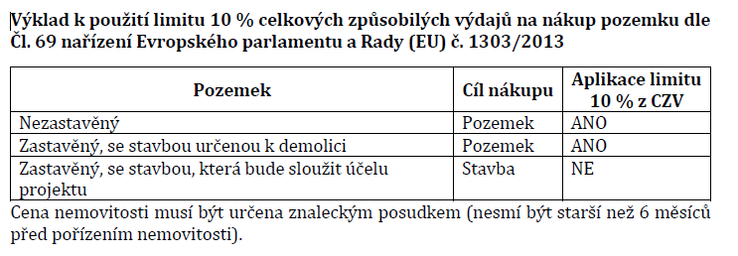
Způsobilé výdaje – hlavní aktivity
Nákup pozemků a staveb
nákup pozemku (celého, nebo jeho části) určeného pro výstavbu nové budovy, která bude sloužit jako komunitní centrum, cena pozemku nesmí přesáhnout 10 % celkových způsobilých výdajů,
nákup stavby (celé nebo její části), která bude sloužit jako komunitní centrum

Slide 24
Způsobilé výdaje – hlavní aktivity
Pořízení vybavení budov a zázemí
pořízení vybavení pro zajištění provozu zařízení s odůvodněnou vazbou na poskytování služeb komunitního centra.
Pořízení automobilu
nákup automobilu pro poskytování terénních a ambulantních sociálních služeb
DPH
DPH je způsobilým výdajem, jen je-li způsobilým výdajem plnění, ke kterému se vztahuje,
pokud nemá žadatel jakožto plátce DPH k podporovaným hlavním aktivitám nárok na odpočet na vstupu,
pokud žadatel není plátce DPH, způsobilým výdajem je celková pořizovací cena.

Slide 25
Způsobilé výdaje – vedlejší aktivity
demolice staveb na místě realizace projektu,
úpravy venkovního prostranství (přístupové cesty v areálu, zeleň v okolí budov a na budovách – zelené zdi a střechy, aleje, parky, hřiště a herní prvky),
zabezpečení výstavby (technický dozor investora, BOZP, autorský dozor),
projektová dokumentace stavby, EIA,
studie proveditelnosti,
pořízení služeb bezprostředně souvisejících s realizací projektu (příprava a realizace zadávacích a výběrových řízení),
povinná publicita (viz kap. 13 Obecných pravidel),
nákup služeb, které tvoří součást pořízení dlouhodobého hmotného a nehmotného majetku, nejsou-li tyto služby součástí pořizovací ceny vybavení.
DPH
DPH je způsobilým výdajem, jen je-li způsobilým výdajem plnění, ke kterému se vztahuje,
pokud nemá žadatel jakožto plátce DPH k podporovaným vedlejším aktivitám nárok na odpočet na vstupu,
pokud žadatel není plátce DPH, způsobilým výdajem je celková pořizovací cena.

Slide 26
Nezpůsobilé výdaje
výdaje spojené s realizací části projektu, která zasahuje mimo území MAS vymezené v integrované strategii CLLD,
výdaje na vedlejší aktivity projektu nad 15 % celkových způsobilých výdajů,
výdaje na nákup nemovitostí nad cenu zjištěnou znaleckým posudkem,
výdaje na nákup pozemku nad stanovený limit 10 % celkových způsobilých výdajů
výdaj, který nesouvisí s cíli projektu nebo který není možno doložit písemnými doklady,
výdaje nesplňující principy hospodárnosti, účelnosti a efektivnosti,
opravy a údržba,
vady díla, které je dodavatel povinen odstranit bez další náhrady,
náklady na mzdy, platy, náhrady mezd a platů, ostatní osobní náklady, povinné pojistné hrazené zaměstnavatelem,
cestovní náhrady,
vzdělávání zaměstnanců,
provozní a režijní výdaje,

Slide 27
Nezpůsobilé výdaje
výdaje na nepovinnou publicitu,
výdaje spojené s řízením a administrací projektu,
výdaje na doplňující průzkumy, posudky a analýzy nesouvisející s vypracováním projektové dokumentace nebo studie proveditelnosti,
výdaje na uzavření kupní smlouvy, popř. smlouvy o smlouvě budoucí kupní, k nákupu nemovitosti, výdaje na vyhotovení znaleckého posudku, poplatky za zápis do katastru nemovitostí,
DPH s nárokem na odpočet nebo její část, pokud žadatel má nárok na odpočet DPH ve smyslu zákona č. 235/2004 Sb., o dani z přidané hodnoty, ve znění pozdějších předpisů,
jiné daně (daň z nemovitých věcí, daň z příjmů apod.),
úroky z úvěrů, půjček, splátky úvěrů a půjček,
manka a škody,
výdaje vzniklé nad rámec Rozhodnutí,
výdaje na bankovní záruky, pojištění, bankovní poplatky,
splátky půjček a úvěrů,
sankce, pokuty a penále,

Slide 28
Nezpůsobilé výdaje
kurzové ztráty,
rezervy na budoucí ztráty a dluhy,
provize,
celní, správní a ostatní poplatky,
výdaje na právní spory vzniklé v souvislosti s projektem, např. výdaje na uhrazení soudního poplatku, na pořízení důkazů, na právní zastoupení v případě sporu,
výdaje, které jsou součástí likvidace společnosti, nedobytné pohledávky,
odpisy dlouhodobého hmotného a nehmotného majetku,
výdaje odpovídající svým vymezením účetní kategorii mimořádných nákladů,
výdaje na audit projektu,
výdaje na nákup služeb, s výjimkou služeb tvořících součást pořízení dlouhodobého hmotného a nehmotného majetku, nejsou-li součástí pořizovací ceny vybavení, přípravy a realizace projektu vyjmenovaných ve způsobilých vedlejších aktivitách a přípravy a realizace zadávacích a výběrových řízení,
další výdaje, u kterých nejsou dodrženy podmínky pro způsobilost výdajů uvedené v těchto Pravidlech.

Slide 29
Indikátory
6 75 10 Kapacita služeb a sociální práce
5 54 01 Počet podpořených zázemí pro služby a sociální práci
5 54 02 Počet poskytovaných druhů sociálních služeb
Plánovaná hodnota indikátoru je závazná.
K indikátoru musí být v žádosti vyplněna tato datová pole:
výchozí hodnota (v případě výstupových indikátorů je automaticky načtena 0) a datum, ke kterému byla hodnota stanovena. Upozorňujeme, že stanovené datum výchozí hodnoty indikátoru se musí nově ve všech případech rovnat datu podání žádosti o podporu nebo mu předcházet.
cílová hodnota, kterou se žadatel v projektu zavazuje dosáhnout a datum, ke kterému ji musí naplnit.
Konkrétní informace jak vyplnit hodnoty indikátorů – Příloha č. 3 specifických pravidel = Metodický list indikátorů

Slide 30
Povinné přílohy žádosti
1 | Plná moc
2 | Zadávací a výběrová řízení
3 | Doklady o právní subjektivitě žadatele
4 | Výpis z rejstříku trestů – příloha zrušena
5 | Studie proveditelnosti
6 | Doklad o prokázání právních vztahů k majetku, který je předmětem projektu
7 | Žádost o stavební povolení nebo ohlášení, případně stavební povolení nebo souhlas s provedením ohlášeného stavebního záměru nebo veřejnoprávní smlouva nahrazující stavební povolení

Slide 31
Povinné přílohy žádosti
8 | Projektová dokumentace pro vydání stavebního povolení nebo pro ohlášení stavby
9 | Položkový rozpočet stavby
10 | Čestné prohlášení o skutečném majiteli
11 | Územní rozhodnutí nebo územní souhlas nebo veřejnoprávní smlouva nahrazující územní řízení
12 | Souhlasné stanovisko kraje o souladu s jeho krajským střednědobým plánem rozvoje sociálních služeb
13 | Pověřovací akt, popř. vyjádření objednatele služeb o úmyslu poskytovatele služeb pověřit výkonem služby obecného hospodářského zájmu v souladu s Rozhodnutím Komise 2012/21/EU (pouze komunitní centra poskytující jednu a více sociálních služeb)
14 | Dohoda o spolupráci

Slide 32
Povinné přílohy žádosti
15 | Souhlas obce s realizací projektu
16 | Prezenční listina z komunitního projednání
17 | Zápis z komunitního projednání
18 | Fotodokumentace komunitního projednání

Slide 33
Povinné přílohy žádosti
A) relevantní
Všechny definované výzvou č. 62
Žadatel musí odevzdat při podání žádosti o podporu
B) nerelevantní
Např. Výpis z rejstříku trestů
V případě, že žadatel nepožaduje body z věcného hodnocení – přílohy stanovené MAS
U příloh 1. - 13. žadatel odevzdá dokument s uvedením názvu projektu a žadatele a větou: „Povinná příloha XY není relevantní“.
U příloh 14. – 18. žadatel odevzdá čestné prohlášení, ve kterém uvede název přílohy, kterou nemůže doložit s odkazem na nenaplnění konkrétního pref. kritéria (číslo kritéria).
Pokud žadatel neodevzdá dokument, bude vyzván k doložení

Slide 34
Přílohy stanovené ŘO
Plná moc - Plné moci se ukládají v elektronické podobě v systému MS2014+ v modulu Žadatel v konkrétním projektu do záložky Identifikace projektu – Plná moc. Doporučený vzor Plné moci je přílohou č. 11 Obecných pravidel.
Zadávací a výběrová řízení – Záložka veřejné zakázky viz další slide

Slide 35
Zadávací a výběrová řízení
Pravidla zadávání veřejných zakázek jsou stanovena v
Zákon č. 137/2006 Sb., o veřejných zakázkách – nadlimitní a podlimitní VZ
Zákon č. 134/2016 Sb. o zadávání veřejných zakázek – účinnost 10/2016
Metodický pokyn pro oblast zadávání zakázek pro programové období 2014 – 2020 (MPZ) – veřejné zakázky malé hodnoty (ZMH), zakázky vyšší hodnoty (ZVH)
Obecná pravidla pro žadatele a příjemce – kapitola 5 a 6 – další pravidla stanovená poskytovatelem dotace

Slide 36
Základní zásady zadávání zakázek
Pokud příjemce podpory realizuje projekt prostřednictvím zakázky na dodání zboží, poskytnutí služeb nebo provedení stavebních prací, je povinen řídit se
principy transparentnosti, rovného zacházení a nediskriminace,
a dále pak principy hospodárnosti, efektivnosti a účelnosti (tzv. 3E) podle zákona č. 320/2001 Sb., o finanční kontrole.
Předpokládaná hodnota zakázky a nabídková cena uchazeče, s nímž má být nebo byla uzavřena smlouva dle bodu 8.4.1 MPZ musí odpovídat cenám v místě a čase obvyklým.

Slide 37
MPZ – výše předpokládané hodnoty VZ
Zakázka malé hodnoty (ZMH)
předpokládaná hodnota nedosáhne 2.000.000,- Kč bez DPH v případě zakázky na dodávky a/nebo služby a 6.000.000, Kč v případě stavebních prací
Dle MPZ příjemci nejsou povinni postupy upravenými v tomto MP zadávat zakázky malého rozsahu, jejichž předpokládaná hodnota je nižší než:
a) 400 000,- Kč bez DPH nebo
b) 500 000,- Kč bez DPH v případě, že je zakázka zadávána příjemcem, který není zadavatelem podle § 4 odst. 1 až 3 ZZVZ a zároveň dotace poskytovaná na takovou zakázku není vyšší než 50 %.
Zakázka vyšší hodnoty (ZVH)
předpokládaná hodnota činí nejméně 2.000.000,- Kč bez DPH a 6.000.000, Kč v případě stavebních prací

Slide 38
Zadávací a výběrová řízení
Při podání žádosti není potřeba mít hotové výběrové řízení, je však nutné mít správně vyplněný modul veřejné zakázky v systému MS2014+
v případě, že není dokončeno, zatrhne se plánováno a administrativní stav musí být podáno
Pozor - Modul veřejné zakázky je potřeba zvlášť finalizovat a podepsat
Po Závěrečném ověření způsobilosti žadatel obdrží depeši, do kdy musí doložit dokumentaci k VŘ prostřednictvím systému MS2014+. Kontrola je prováděna k ŽOP.
V případě, že je dokončeno:
Jako povinnou přílohu žádosti o podporu žadatel předkládá pouze uzavřenou smlouvu na plnění zakázky, kterou uplatňuje v projektu. Smlouvu včetně případných uzavřených dodatků přiloží prostřednictvím modulu Veřejné zakázky k odpovídající zakázce.
Postup pro práci s modulem Veřejné zakázky je popsán v příloze č. 35 Obecných pravidel pro žadatele a příjemce.

Slide 39
Přílohy stanovené ŘO – záložka dokumenty
Doklady o právní subjektivitě žadatele – dle subjektu žadatele (spec. pravidla od str. 63). Pokud lze doklady k právní subjektivitě veřejně dohledat na internetu, je možné doložit výpisy z internetu. Dokumenty nesmí být starší 3 měsíců, proto žadatel na dokument uvede datum, kdy dokument z internetu získal, pokud tato skutečnost není z dokumentu patrná.
Výpis z rejstříku trestů – nerelevantní
Studie proveditelnosti – zpracována podle osnovy uvedené v příloze č. 4C Specifických pravidel pro žadatele a příjemce
Doklad o prokázání právních vztahů k majetku, který je předmětem projektu – Žadatel dokládá výpisy z katastru nemovitostí u majetku, který bude předmětem projektu. Výpis z katastru nemovitostí nesmí být k datu podání žádosti starší než 3 měsíce. Pokud žadatel není zapsán v katastru nemovitostí jako vlastník nebo subjekt s právem hospodaření, dokládá listiny, které osvědčují jiné právo k uvedenému majetku. (blíže str. 65 Specifických pravidel)

Slide 40
Přílohy stanovené ŘO – záložka dokumenty
Žádost o stavební povolení nebo ohlášení, případně stavební povolení nebo souhlas s provedením ohlášeného stavebního záměru nebo veřejnoprávní smlouva nahrazující stavební povolení
Dokládá žadatel, který v projektu počítá se stavbou nebo stavebními úpravami, které podléhají povinnosti stavebního povolení nebo ohlášení.
Pokud žadatel nemá k dispozici stavební povolení s nabytím právní moci, souhlas s provedením ohlášeného stavebního záměru, účinnou veřejnoprávní smlouvu nahrazující stavební povolení nebo oznámení stavebního záměru s certifikátem autorizovaného inspektora a vyznačeným vznikem práva provést stavbu, dokládá žádost o stavební povolení, ohlášení, návrh veřejnoprávní smlouvy nahrazující stavební povolení nebo oznámení stavebního záměru s certifikátem autorizovaného inspektora, potvrzené stavebním úřadem, a všechny jejich přílohy, nejsou-li doloženy v jiné příloze žádosti o podporu.
Blíže ve Specifických pravidlech str. 65,66

Slide 41
Přílohy stanovené ŘO – záložka dokumenty
Projektová dokumentace pro vydání stavebního povolení nebo pro ohlášení stavby
Žadatel dokládá projektovou dokumentaci, zpracovanou autorizovaným projektantem, v podrobnosti pro vydání stavebního povolení, která je součástí žádosti o stavební povolení, přílohou návrhu veřejnoprávní smlouvy nahrazující stavební povolení, přílohou oznámení stavebního záměru s certifikátem autorizovaného inspektora, nebo je ověřená stavebním úřadem ve stavebním řízení, jako příloha veřejnoprávní smlouvy nahrazující stavební povolení či jako příloha oznámení stavebního záměru s certifikátem autorizovaného inspektora.
Jako ověření dostačuje razítko s podpisem a označením stavebního úřadu alespoň na titulní straně projektové dokumentace.
Pokud stavba nevyžaduje stavební povolení, dokládá žadatel projektovou dokumentaci v podrobnosti pro ohlášení stavby, která je součástí ohlášení nebo která je stavebním úřadem ověřena při vydání souhlasu s provedením ohlášeného stavebního záměru.
V případě, že již byla zpracována projektová dokumentace pro provádění stavby, žadatel ji také přikládá k žádosti o podporu.
Projektové dokumentace jsou zpracovány podle zákona č. 183/2006 Sb., o územním plánování a stavebním řádu, v platném znění, bližší specifikace je ve vyhlášce č. 499/2006 Sb., o dokumentaci staveb, ve znění pozdějších předpisů.

Slide 42
Přílohy stanovené ŘO – záložka dokumenty
Položkový rozpočet stavby
Žadatel stanoví ceny stavebních prací za účelem zjištění předpokládané ceny způsobilých výdajů hlavních a vedlejších aktivit projektu u nezahájených zakázek na základě stavebního rozpočtu, který se vztahuje k příslušnému stupni projektové dokumentace, a přiloží jeho originál ve formátu pdf jako povinnou přílohu k žádosti.
Stavební rozpočet je nutno členit na stavební objekty, popř. dílčí stavební nebo funkční celky, případně jiné obdobné části a to tak, aby bylo možno jednoznačně vymezit způsobilé/nezpůsobilé a hlavní/vedlejší aktivity projektu.
V případě, že žadatel předkládá projektovou dokumentaci ve stupni pro stavební povolení/ohlášení stavby, doloží stanovení výdajů za stavbu/stavební práce v členění podle způsobu jejich financování, tedy členěné na způsobilé/nezpůsobilé a hlavní/vedlejší výdaje projektu v souladu s požadavky Specifických pravidel.
Ve stupni připravenosti projektu k realizaci stavby/k zahájení zadávacího nebo výběrového řízení žadatel dokládá položkový rozpočet stavby vypracovaný v rozsahu odpovídajícímu požadavkům vyhlášky č. 230/2012 Sb. (č. 169/2016 Sb., v platném znění). Položkový rozpočet stavby žadatel předkládá ve formátu pdf a v elektronické podobě ve formátu .esoupis, .xc4, Excel VZ nebo v obdobném výstupu z rozpočtového softwaru.

Slide 43
Přílohy stanovené ŘO – záložka dokumenty
Čestné prohlášení o skutečném majiteli - Pokud je žadatelem právnická osoba mimo veřejnoprávní právnické osoby, jako povinnou přílohu žádosti o podporu předkládá čestné prohlášení obsahující informaci o skutečném majiteli ve smyslu § 4 odst. 4 zákona č. 253/2008 Sb., o některých opatřeních proti legalizaci výnosů z trestné činnosti a financování terorismu, ve znění pozdějších předpisů.
Územní rozhodnutí nebo územní souhlas nebo veřejnoprávní smlouva nahrazující územní řízení - Žadatel dokládá územní rozhodnutí s nabytím právní moci nejpozději k datu, které odpovídá dnu podání žádosti o podporu.
Pokud stavba nevyžaduje v souladu se zákonem č. 183/2006 Sb., v platném znění, nezbytně územní rozhodnutí, žadatel dokládá územní souhlas vydaný nejpozději k datu, které odpovídá dnu podání žádosti o podporu, či veřejnoprávní smlouvu nahrazující územní řízení účinnou nejpozději k datu, které odpovídá dnu podání žádosti o podporu.
Pokud žadatel požádal o vydání společného povolení nebo společného souhlasu , kterým se stavba umísťuje a povoluje, předložil na stavební úřad návrh veřejnoprávní smlouvy, která nahradí současně územní rozhodnutí a stavební povolení, nebo pokud stavba nevyžaduje územní rozhodnutí ani územní souhlas, tuto přílohu nedokládá a přiloží dokument, ve kterém bude uvedeno, že tato příloha je nerelevantní.

Slide 44
Přílohy stanovené ŘO – záložka dokumenty
Souhlasné stanovisko kraje o souladu s jeho krajským střednědobým plánem rozvoje sociálních služeb - Žadatel doloží stanovisko od kompetentního subjektu, který vydal krajský střednědobý plán. Vzor stanoviska je uveden v příloze č. 9 Specifických Pravidel.
Tato příloha je relevantní pouze pokud bude žadatel v zařízení poskytovat jednu či více sociálních služeb podle zákona o sociálních službách.
Pověřovací akt, popř. vyjádření objednatele služeb o úmyslu poskytovatele služeb pověřit výkonem služby obecného hospodářského zájmu v souladu s rozhodnutím Komise 2012/21/EU (pouze komunitní centra poskytující jednu a více sociálních služeb) - V případě, že žadatel bude v zařízení poskytovat jednu či více sociálních služeb podle zákona č. 108/2006 Sb., o sociálních službách, ve znění pozdějších předpisů, doloží pověřovací akt vydaný v souladu s rozhodnutím Komise ze dne 20. prosince 2011 o použití čl. 106 odst. 2 Smlouvy o fungování Evropské unie na státní podporu ve formě vyrovnávací platby za závazek veřejné služby udělené určitým podnikům pověřeným poskytováním služeb obecného hospodářského zájmu.
Poskytovatel služby musí být jasně pověřen k výkonu služby obecného hospodářského zájmu, k jejímuž kvalitnějšímu poskytování čerpá podporu.
V případě, že poskytovatel služby není ke dni podání žádosti o podporu pověřen v souladu s rozhodnutím Komise 2012/21/EU, doloží žadatel vyjádření objednatele služeb o úmyslu poskytovatele služeb pověřit výkonem služby obecného hospodářského zájmu v souladu s rozhodnutím Komise 2012/21/EU. Více informací naleznete v kapitole 3.3.9 Veřejná podpora.

Slide 45
Přílohy stanovené MAS
14 | Dohoda o spolupráci
Žadatel prokáže zapojení spolupracujících subjektů do realizace projektu nebo činnosti komunitního centra dohodou o spolupráci, v níž bude konkrétně popsán způsob spolupráce.
Spolupráce musí naplňovat následující charakteristiku:
spolupráce probíhá bez nároku na finanční odměnu.
Žadatel dokládá spolupráci Dohodou o spolupráci vypracovanou dle podmínek Zákona č. 89/2012 sb. (Nový občanský zákoník). Žadatel v dohodě uvede kromě povinných náležitostí dohody i konkrétní způsob spolupráce. Pro tuto přílohu není vypracován vzor, žadatel zpracovává přílohu sám dle výše uvedených informací.

Slide 46
Přílohy stanovené MAS
15 | Souhlas obce s realizací projektu
Žadatel doloží dokument podepsaný oprávněným zástupcem obce, ze kterého bude zřejmé, že obec souhlasí s realizací projektu komunitního centra. Pro tuto přílohu není vypracován vzor, žadatel zpracovává přílohu sám dle výše uvedených informací.
16 | Prezenční listina z komunitního projednání
Žadatel doloží prezenční listinu obsahující: jméno, příjmení, kontakt a podpis účastníků komunitního projednání. Z dokumentu musí být zřejmé, že žadatel projednal záměr projektu s obyvateli obce/města. Pro tuto přílohu není vypracován vzor, žadatel zpracovává přílohu sám dle výše uvedených informací.

Slide 47
Přílohy stanovené MAS
17 | Zápis z komunitního projednání
Žadatel doloží zápis obsahující: stručný popis průběhu komunitního projednání včetně závěrů, podepsaný zapisovatelem a ověřovatelem zápisu. Z dokumentu musí být zřejmé, že žadatel projednal záměr projektu s obyvateli obce/města. Pro tuto přílohu není vypracován vzor, žadatel zpracovává přílohu sám dle výše uvedených informací.
18 | Fotodokumentace komunitního projednání
Žadatel doloží minimálně 3 fotografie dokumentující průběh realizace komunitního projednání. Z fotografií musí být zřejmé, že žadatel projednal záměr projektu s obyvateli obce/města. Pro tuto přílohu není vypracován vzor, žadatel zpracovává přílohu sám dle výše uvedených informací.

Slide 48
Hodnocení a výběr projektů
Fáze administrace | Provádí | Délka trvání (pracovní dny)
Kontrola FN a P | MAS | 29
Doplnění FN (2x) | Žadatel | 5
Přezkum hodnocení | MAS | 15 /30
Věcné hodnocení | MAS | 20
Přezkum hodnocení | MAS | 15 /30
Výběr projektů | MAS | 10
Přezkum | MAS | 15 /30
Kontrola ŘO + Právní akt | ŘO | cca 4 měsíce

Slide 49
Hodnocení a výběr projektů – FN a P
Kontrola formálních náležitost a přijatelnosti
Kritéria, Kontrolní listy
Pozor na nenapravitelná kritéria:
Statutární zástupce žadatele je trestně bezúhonný.
Žadatel splňuje definice oprávněného příjemce pro specifický cíl 2.1 a výzvu MAS
Projekt je v souladu s integrovanou strategií CLLD.
Kontrolu provádí kancelář MAS

Slide 50
Hodnocení a výběr projektů – VH, Výběr
Kontrola věcného hodnocení
Kritéria, Kontrolní listy
Pozor – min. 50 % z celkového počtu bodů
Podpořeny projekty s vyšším počtem obdržených bodů do vyčerpání alokace
Hodnotí: 3 hodnotitelé z Výběrové komise MAS
Výběr projektů
Rozhodnutí, které projekty budou podpořeny
Vybírá Výkonná rada MAS

Slide 51
Kritéria VH
Do realizace projektu nebo činnosti komunitního centra jsou zapojeni kromě žadatele další subjekty
Využití stávajících budov – projekt zabývající se stavební obnovou nevyužívané, zchátralé, případně nezkolaudované budovy/areálu
Souhlas obce s realizací projektu komunitního centra
V projektu je popsán pozitivní dopad plánovaných aktivit na začleňování cílové skupiny do společnosti
Komunitní projednání
Projektem vznikne víceúčelové zařízení/infrastruktura zaměřená na širší náplň činnosti (sociální, vzdělávací, volnočasové aktivity či kulturní aktivity) kom. centra
Projekt zohledňuje specifické potřeby cílových skupin

Slide 52
Náhradní projekty
Náhradním projektem je hraniční projekt, popřípadě další projekt ve výzvě MAS, který splnil podmínky věcného hodnocení, ale ve výzvě není dostatek finančních prostředků na jeho podporu – tzn., že Výkonná rada může určit max. 2 náhradní projekty v každé výzvě.
Výkonná rada zodpovídá za alokaci výzvy MAS, v případě náhradních projektů může rozhodnout o jejím navýšení, pokud výzva nebyla vyhlášena na celou alokaci opatření, tzn., že může rozhodnout o navýšení alokace výzvy do výše celkových způsobilých výdajů na opatření strategie CLLD. U náhradních projektů se bude postupovat podle dokumentu Minimální požadavky ŘO IROP k implementaci CLLD, vydání 1.2 s platností od 1. 6. 2018.

Slide 53
Podání žádosti
Zřízení elektronického podpisu a datové schránky
Registrace do systému IS KP14+
Vyplnění žádosti o podporu
Finalizace žádosti o podporu
Podepsání a odeslání žádosti o podporu

Slide 54
Podání žádosti
Žádost se vyplňuje v IS KP14+ - https://mseu.mssf.cz/
Registrace – emailová adresa, mobilní telefon
Prohlížeč Internet Explorer, zapnutý JavaScript, pro podepsání žádosti – zásuvný modul MS Silverlight
Podání žádosti – nutný el. podpis
Příručka k vyplnění žádosti – Postup pro podání žádosti v MS2014+
https://www.kyjovske-slovacko.com/cs/3-vyzva-irop

Slide 55
Podání žádosti
Žadatel by měl mít vždy přístup do portálu s rolí správce přístupů. Pouze s touto rolí lze přidávat/odebírat další uživatele (čtenář, editor, signatář, zmocněnec).
K podepisování všech nebo určitých úloh je možné zmocnit jinou osobu plnou mocí, která se nahraje do IS KP14+ na záložku plné moci.
Informace o stavu projektu včetně výsledků hodnocení projektu se žadatel/příjemce dozví přes systém.
Právní akt – Registrace akce a Rozhodnutí o poskytnutí dotace/Registrace akce a Stanovení výdajů na financování akce OSS/Dopis včetně podmínek bude příjemci zpřístupněn taktéž pouze přes systém.
Doporučujeme si v IS KP14+ nastavit notifikace na telefon nebo e-mail, kde budete informováni o události/změně stavu projektu či o případných výzvách k doplnění/vysvětlení.
Depeše se považuje za doručenou dnem odeslání, nikoli dnem přečtení (možnost notifikace na e-mail či sms).

Slide 56
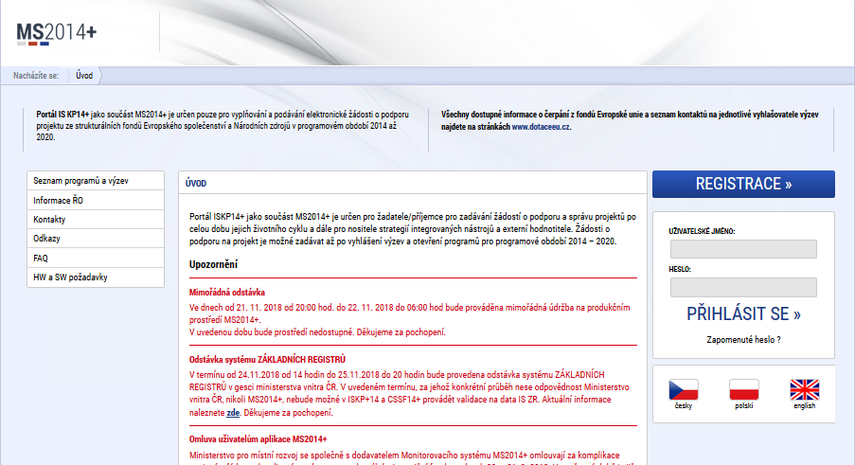

Slide 57
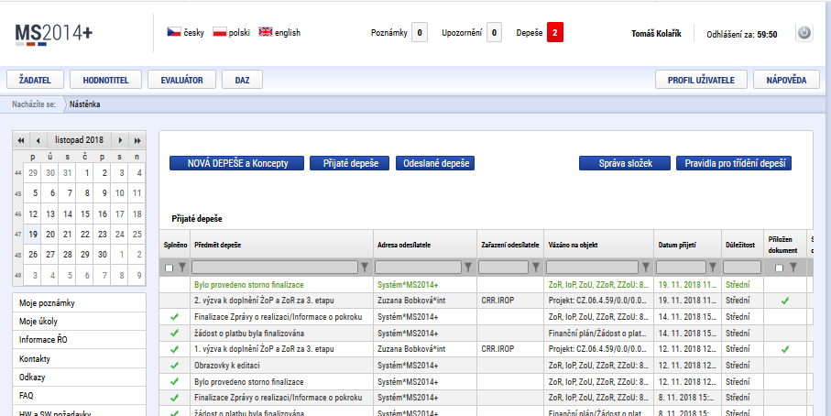

Slide 58
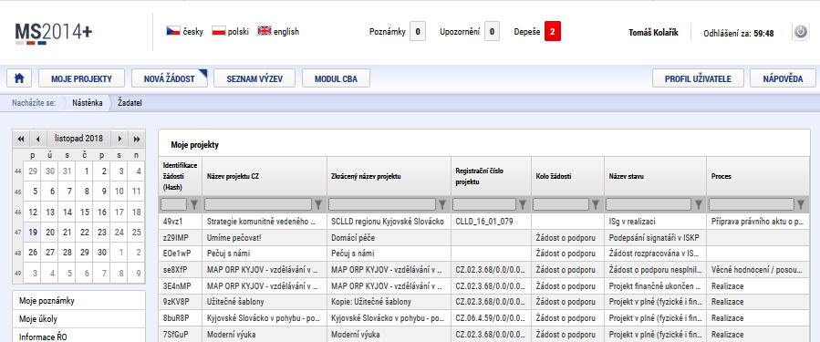

Slide 59
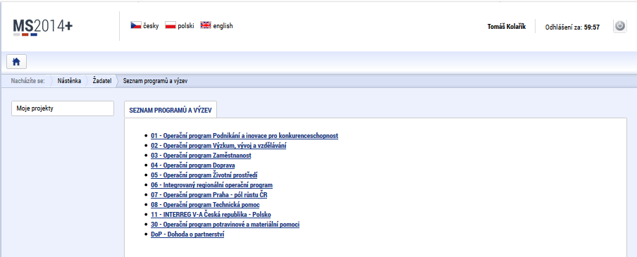

Slide 60
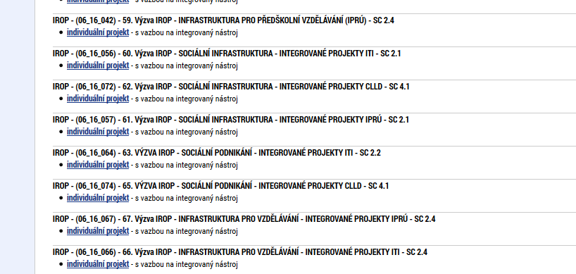

Slide 61
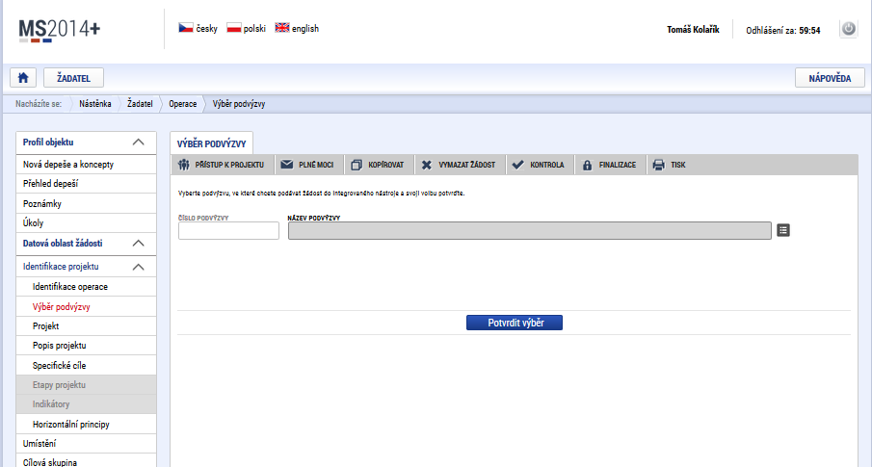
Název podvýzvy = 5.výzva MAS Kyjovské Slovácko v pohybu-IROP-Rozvoj infrastruktury pro komunitní rozvoj

Slide 62
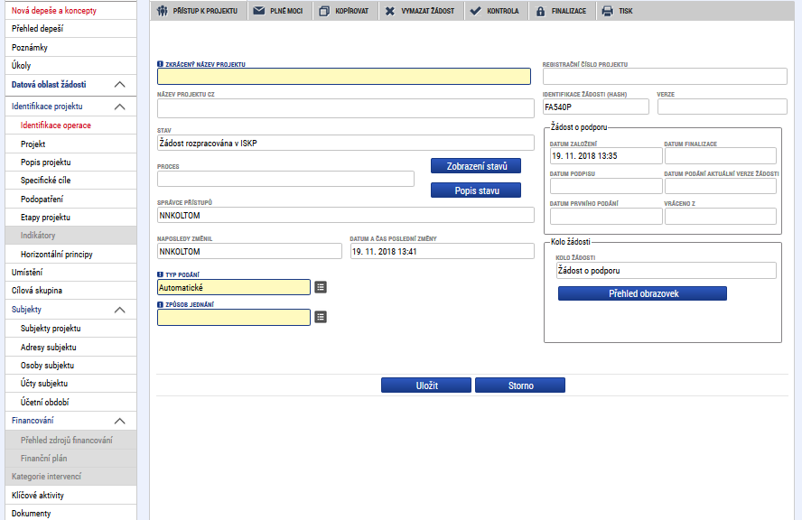

Slide 63
Co Vám pomůže při vyplnění IS KP14+?
Specifická pravidla pro žadatele a příjemce k jednotlivým výzvám (příloha č. 1):
Postup pro podání žádosti o podporu v MS2014+.
Edukační videa na portálu www.dotaceeu.cz - ke shlédnutí jednotlivé díly: 1. Představujeme IS KP14+, 2. Jak založit žádost, 3. Vyplnění žádosti I, 4. Vyplnění žádosti II, 5. Zprávy o realizace projektu.
V případě nejasností konzultujte!

Slide 64
Důležité odkazy
Výzva a informace k výzvě:
https://www.kyjovske-slovacko.com/cs/5-vyzva-irop
Výzva ŘO IROP č. 62
http://www.irop.mmr.cz/cs/Vyzvy/Seznam/Vyzva-c-62-Socialni-infrastruktura-integrovane-pro

Slide 65
Konzultace
Pracovníci MAS žádosti o dotaci pouze konzultují, nesmějí se podílet na přípravě a zpracování dokumentů k projektu
Konzultace mohou probíhat telefonicky / emailem / osobní schůzkou
Při konzultacích prosíme konzultovat konkrétní dotazy (z kapacitních důvodů nebude možné připomínkovat kompletní žádosti a studie proveditelnosti)
Ostatní komunikace k projektu probíhá v systému MS2014+ interní depeší
MAS pořádá ke každé výzvě seminář pro žadatele a příjemce
Na webu MAS budou zveřejněny

Slide 66
Konzultace
Doporučujeme konzultovat veškeré nejasnosti!
Kontaktní osoby:
Bc. Hana Horňáková, +420 774 664 668; hanahornakova@kyjovske-slovacko.com
Ing. Tomáš Kolařík, +420 775 766 469; tomaskolarik@kyjovske-slovacko.com.
Kontaktní místo: Kancelář MAS, Masarykovo náměstí 13/14, Kyjov 69701

